Slide 14
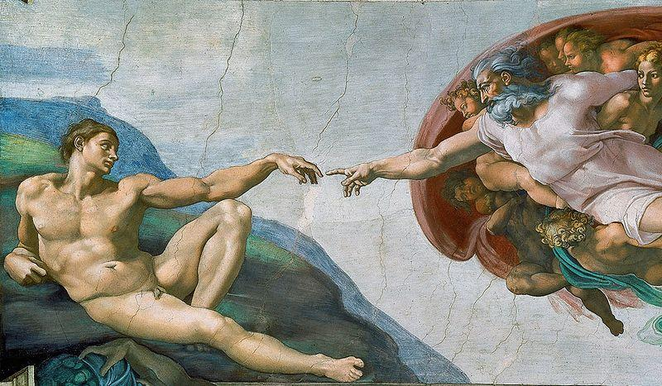
TUTORÍA COMENTARIO DE PINTURA

Slide 15
METODOLOGÍA COMENTARIO DE PINTURA
Identificación y clasificación de la obra
Análisis técnico y formal
Análisis temático
Conceptos técnicos: material, técnica, movimiento, luz, volumen, formas, etc.
Análisis estilístico
Relación con el periodo y otras obras del momento

Slide 16
IDENTIFICACIÓN Y CLASIFICACIÓN
Introducción
Definición y tipo de obra
Pintura mural
Pintura exenta
Localización espacio temporal
Título, autor y escuela (si hubiera)

Slide 17
El Renacimiento constituyó una etapa principal de la Historia del arte, enlazando lo medieval con lo moderno. La siguiente pintura exenta nos sitúa en la Florencia del renacimiento, concretamente en el siglo XV (llamado Quattrocento). Se trata de la Virgen de la granada, obra de Sandro Botticelli, que perteneció a la escuela florentina.

Slide 18
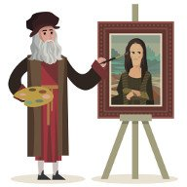
ANÁLISIS TÉCNICO Y FORMAL
Análisis temático
Pintura religiosa, mitológica, social, paisaje, etc.
¿Qué nos representa la obra? ¿Quiénes son sus personajes?
Material: lienzo, papel, muro, etc.
Técnica:
Sobre muro fresco
Sobre madera y lienzo temple y óleo
Sobre papel acuarela y pastel

Slide 19
La imagen nos representa a Cristo majestad, sosteniendo la Biblia y bendiciendo con la mano derecha. A su vez, se encuentra rodeado de los tetramorfos y algunos ángeles. Al estar hecha sobre el ábside de un muro, su técnica es la del fresco, que consiste en disolver el color en agua, sobre un fondo de cal y yeso.

Slide 20
ANÁLISIS TÉCNICO Y FORMAL
Elementos y composición:
Línea: predominio del dibujo (razón) o del color
Volumen: viene dado principalmente por el movimiento
Hieratismo, emociones
Existencia o no de estudio anatómico
Luz: de dónde viene
Claroscuro
Función de la luz
Espacio: cómo se representa la perspectiva
Color: predominio de colores cálidos o fríos
Composición: organización de los elementos
Simétrica, abierta o cerrada
Proporción: diferenciación jerárquica

Slide 21
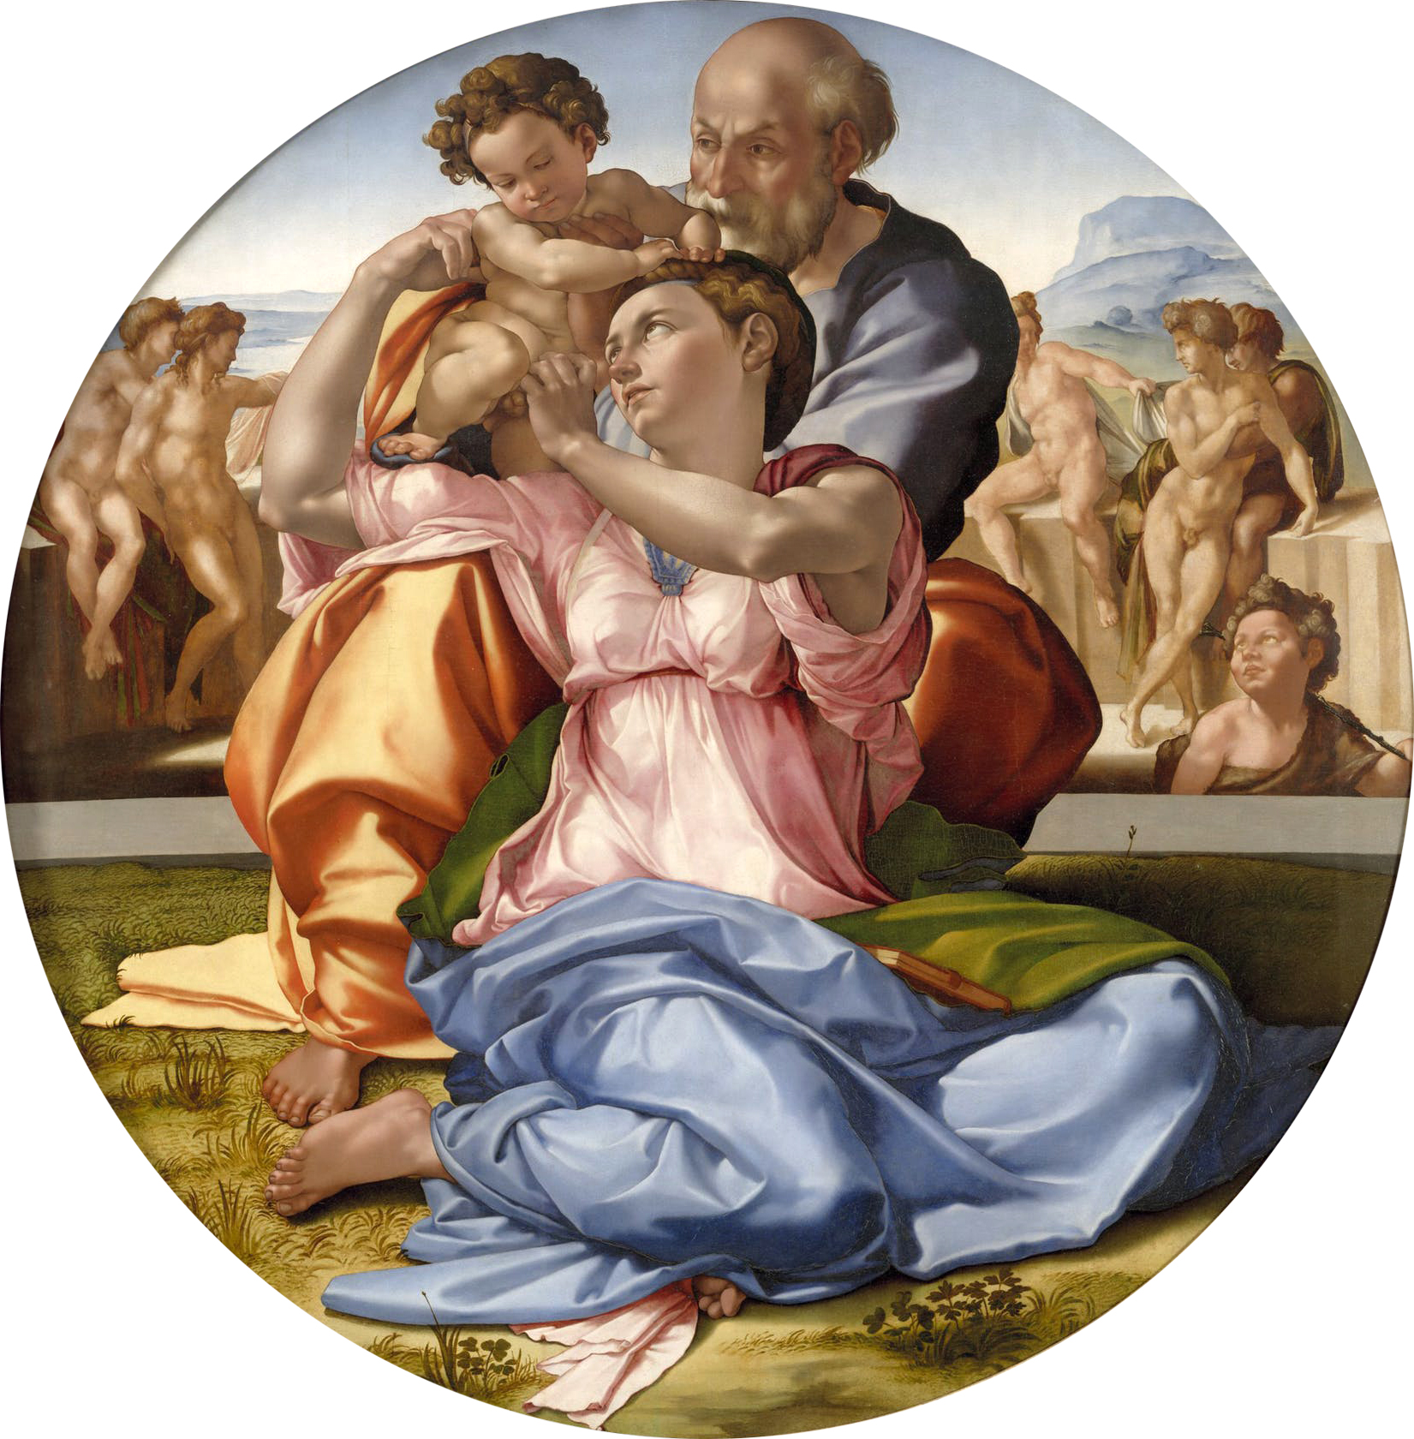

Slide 22
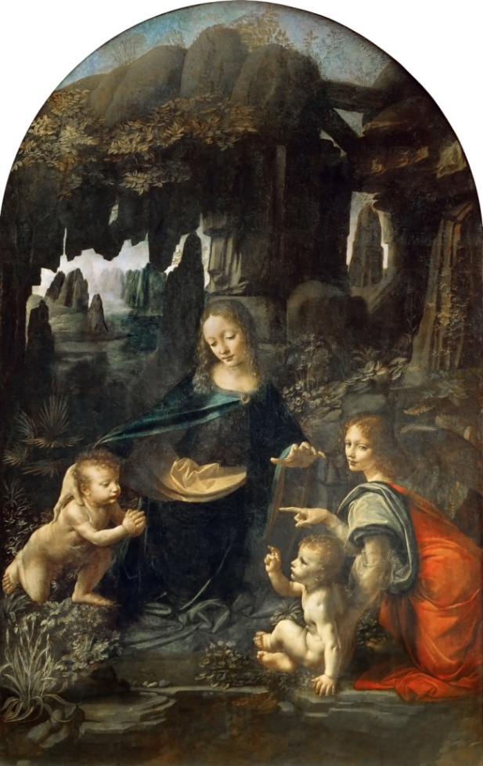

Slide 23
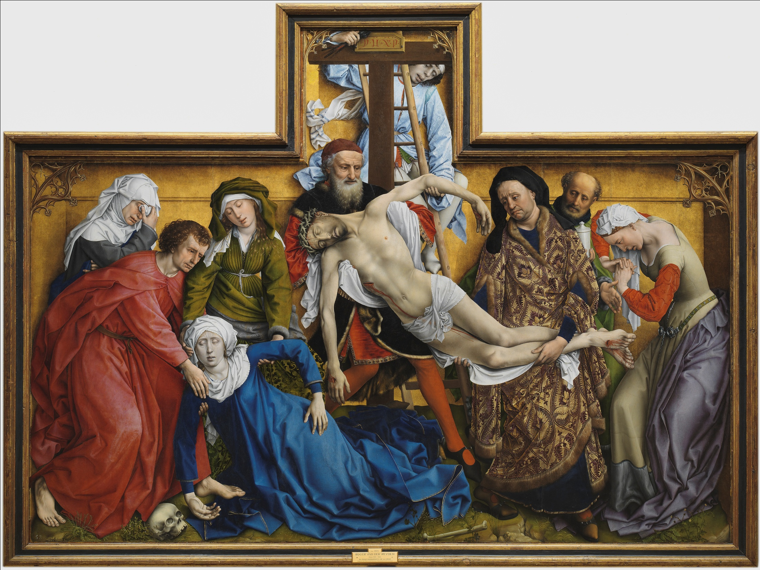

Slide 24
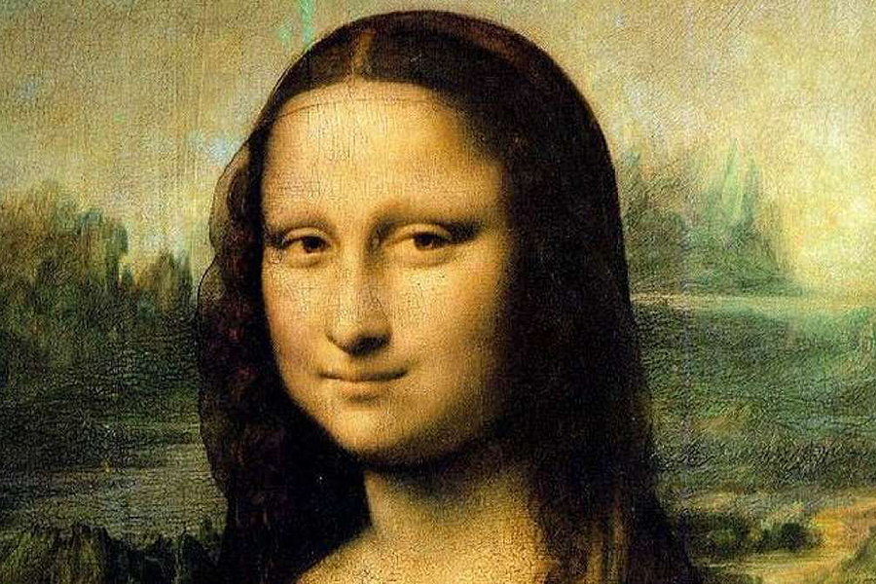
CURIOSIDADES SOBRE PINTURA

Slide 25
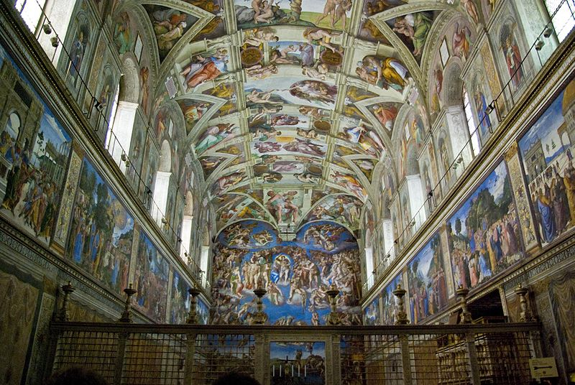
Miguel Ángel
Fuerte carácter y enfrentamientos con otros artistas
Curiosidades de la Capilla Sixtina

Slide 26
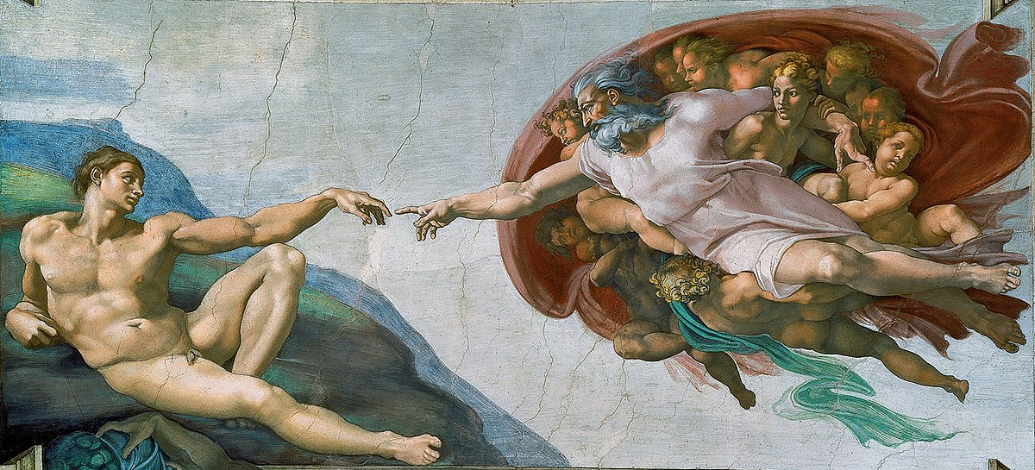
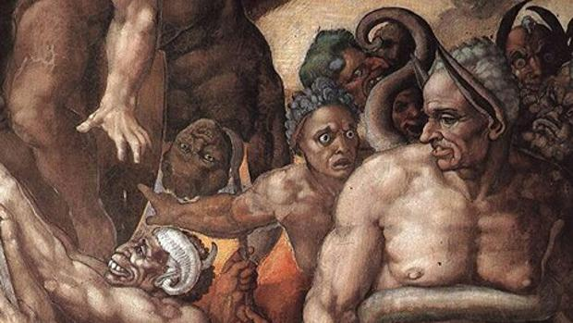

Slide 27
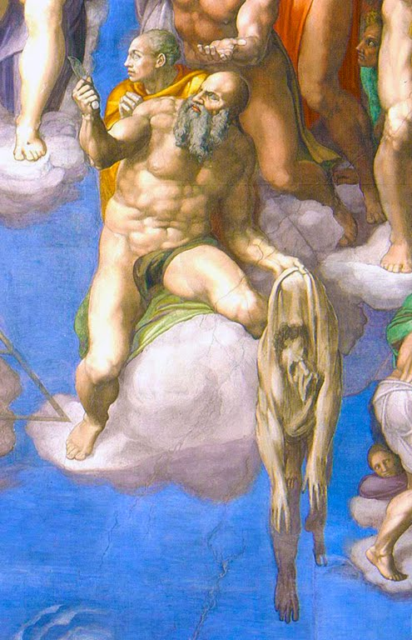

Slide 28
